Slide 1
걸음수 변조
Youngji Kim
2017.10.12

Slide 2
걸음수 변조
Nox 에뮬레이터 – 진동 가능 but 가속도 센서 등 없음
SNS 연동 로그인 안 되는 점
Smali 코드에 수정 없이 디컴파일 후 리빌드만 해도 실행이 안됨

Slide 3
걸음수 변조
8개 정도의 클래스에 uploadSteps() 존재
RestClient.class의 updateSteps() 호출 후 초기화
updateSteps() → midnight, token, timezone 등의 변수만 존재
인터넷 연결 없이 걸음 수 조작?
Sensor 변경 찾고자함
→ onSensorChanged(event)
putInt(“steps”,..) 를 찾고자 함
→ StepsDBHelper.class

Slide 4
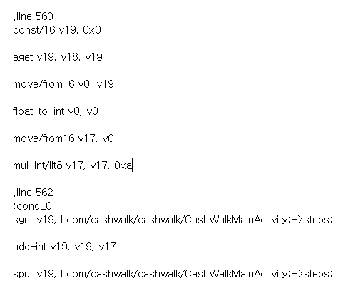
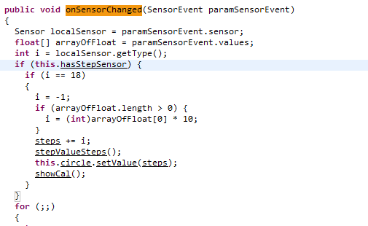
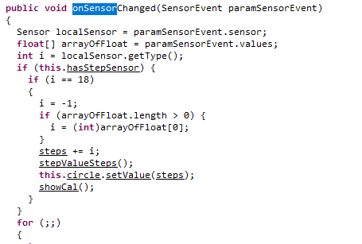
onSensorChanged(event)
MainActivity.class, CashWalkMainActivity.class, LockScreenCenterFragment.class에 존재
→ sensor에 대한 이벤트가 들어올 때 걸음 센서 유무에 따라 걸음 수 처리

Slide 5
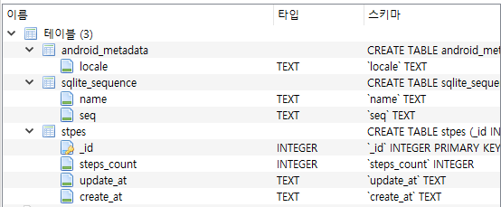
StepsDBHelper.class
Cashwalk_step.db 에서 stpes라는 테이블 참조
updateLocalDbStep(..)
execSQL()을 통해 DB 업데이트.

Slide 6
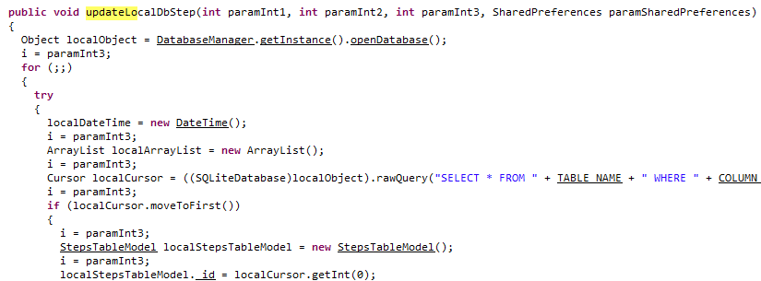
StepsDBHelper.class

Slide 7
StepsDBHelper.class
((SQLiteDatabase)localObject).execSQL("INSERT INTO " + TABLE_NAME + " VALUES(null, " + paramInt1 + ", '" + localDateTime.toString("YYYY-MM-dd HH:mm:ss") + "', '" + localDateTime.toString("YYYYMMddHH") + "');");
((SQLiteDatabase)localObject).execSQL("UPDATE " + TABLE_NAME + " SET " + COLUMN_STEPS + "=" + (paramInt1 + k) + "," + COLUMN_UPDATE_AT + "='" + localDateTime.toString("YYYY-MM-dd HH:mm:ss") + "' WHERE _id=" + j + ";");

Slide 8
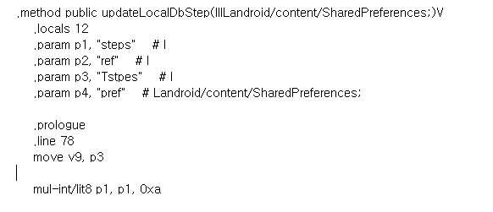
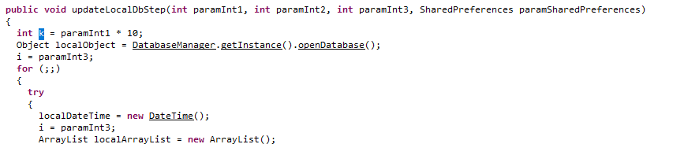
StepsDBHelper.class
Smali 수정

